Slide 1

ROPA
Registrační číslo projektu: CZ.1.07/1.1.38/02.0025
Název projektu: Modernizace výuky na ZŠ Slušovice, Fryšták, Kašava a Velehrad
Tento projekt je spolufinancován z Evropského sociálního fondu a státního rozpočtu České republiky.
Pří_023_Rozmanitost přírody _Ropa
Autor: Mgr. Renata Krajíčková
Škola: Základní škola Slušovice, okres Zlín, příspěvková organizace

Slide 2
Anotace:
Digitální učební materiál je určen pro práci za pomoci počítače s interaktivní tabulí. Je součástí tematického okruhu „Rozmanitost přírody“.
Materiál poskytuje základní informace o vzniku, nalezištích, těžbě ropy a jejím dalším zpracování.
Je určen pro předmět přírodověda 5. ročník.
Tento materiál vznikl jako doplňující materiál k učebnici: MATYÁŠEK, Jiří, Věra ŠTIKOVÁ a Josef TRNA. Přírodověda 5: Člověk a jeho svět. Bratislavská 23d, 602 00 Brno: NOVÁ ŠKOLA s.r.o., 2011. ISBN 978-807289-301-0.

Slide 3

Ropa

Slide 4
Ropa
jedna z hlavních energetických surovin
světle žlutá až černá tekutina různé hustoty
olejnatá látka uložena v zemi

Slide 5
Víš, jak vznikla ropa?
a) vznikla rozkladem pravěkých rostlin
b) byla vytvořena v chemických laboratořích
c) vznikla rozkladem těl pravěkých živočichů

Slide 6

Ropa se těží z hloubek až 9000 m hlubinnými vrty.
Na povrch je vytlačována tlakem plynu, vody nebo pomocí čerpadel.

Slide 7
Ropný vrt
Vyvrtaná šachta, kterou proudí ropa nahoru z ložiska, které leží ve velké hloubce.

Slide 8
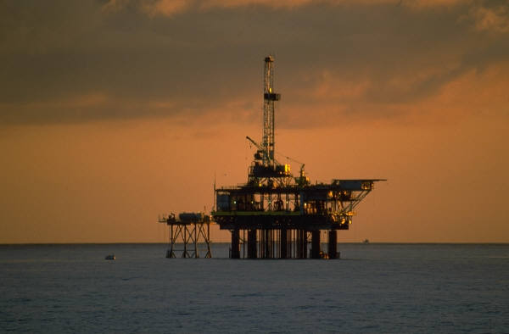
Ropná plošina
Technické zařízení určené k těžbě ropy, plave na moři nebo je ukotvena na dně moře.

Slide 9
Víš, jak se říká dlouhému potrubí, kterým proudí ropa na různá místa určení?
plynovod
kanalizace
ropovod
vodojem
vodovod
plynojem

Slide 10

Naleziště ropy
Největší zásoby ropy jsou na Arabském poloostrově, v Íránu, ve Venezuele, USA.
V Evropě se nacházejí v Severním moři a v Rusku, odkud se dováží i k nám.
V ČR je malé naleziště ropy u Hodonína.

Slide 11
Co se z ropy vyrábí?
pohonné hmoty pro auta, lodě, vlaky, letadla
umělá vlákna
léky
hnojiva
prací prášky
barviva

Slide 12
Místu, kde se ropa dále zpracovává, třeba na benzín, naftu, oleje nebo surovinu k výrobě umělých hmot se říká…………
Ropě se lidově říká…………
Lodi, která přepravuje ropu se říká………...
Ropa je také označována jako černé zlato.
Víš, proč?
rafinerie
nafta
tanker

Slide 13
Ropa – zdroj energie i ekologických katastrof
havárie tankeru
ropa uniká do moře, vytvoří se ropná skvrna
asi polovina ropy se rychle vypaří, do ovzduší uniknou jedovaté látky
zbytek ropy se smísí s vodou a vytvoří lepkavé chomáče
jedovaté látky postihují mořské ptáky a živočichy

Slide 14
Zdroje
office.microsoft.com
Život na zemi. Všeň: ALTER,s.r.o., 1997. ISBN 80-85775-61-1.
Velká dětská encyklopedie. Havlíčkův Brod: Fragment, 2002. ISBN 80-7200-673-8.

